Slide 1


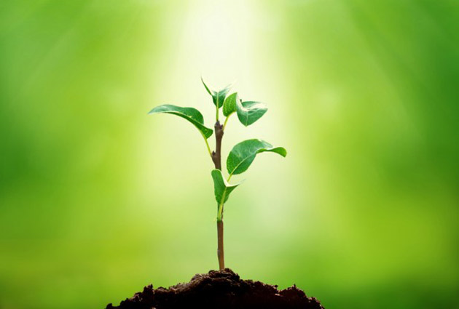
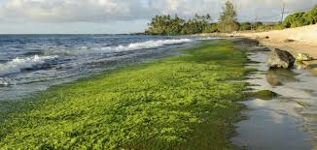
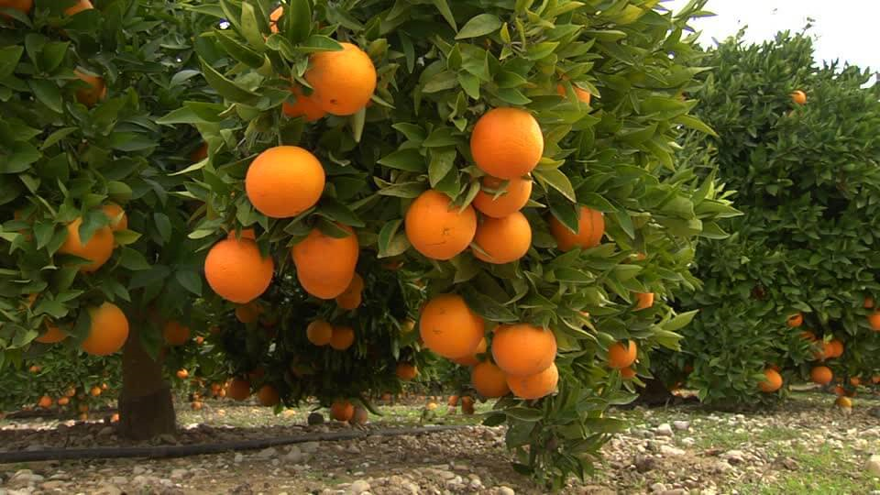
الأولى — مبادئ علم البيئة
انتقال الطاقة في النظام البيئي (١)
....... / ....... / ٢٠٢٦
الاثنين
١. أتتبّع مسار الطاقة من الشمس.
٢. أوضّح كيف تصنع المنتِجات غذاءها.
٣. أميّز ذاتي التغذية من غيريّه.
الحصة الأولى • القسم الثاني • الصف التاسع (عام)
انتقال الطاقة في النظام البيئي
من أين تبدأ الطاقة؟ — الشمس والمنتِجات
الشمس مصدر الطاقة
النبات يصنع غذاءه
الطحالب في الماء
ثمار نتغذّى عليها

Slide 2
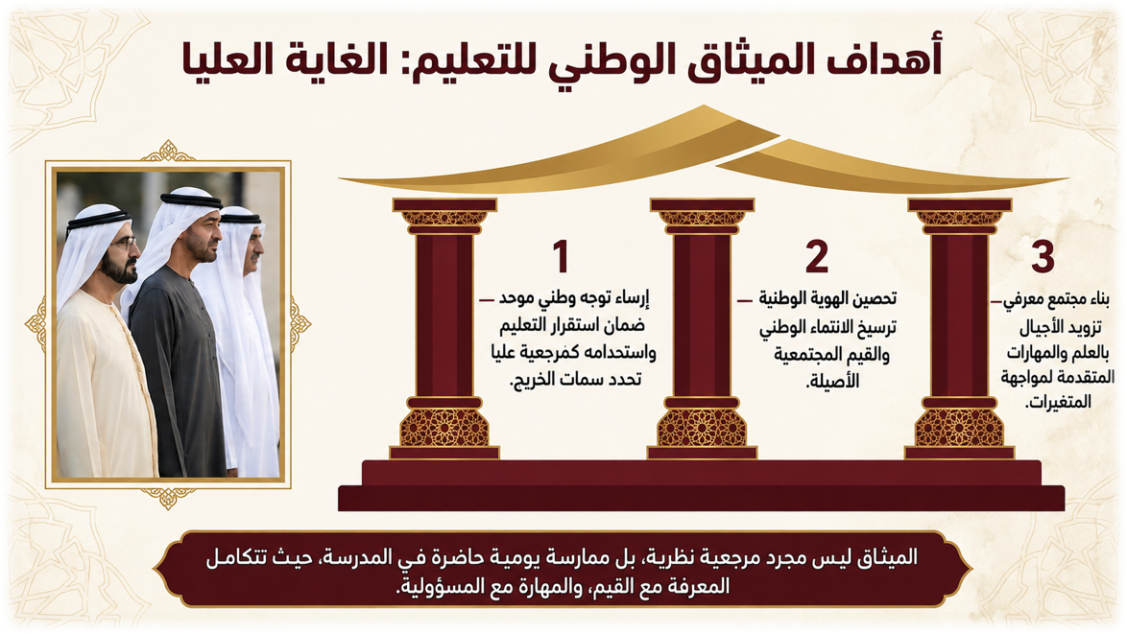

Slide 3
الأولى — مبادئ علم البيئة
انتقال الطاقة في النظام البيئي (١)
....... / ....... / ٢٠٢٦
الاثنين
١ د
● قواعد العمل الثنائي
١. أتتبّع مسار الطاقة من الشمس.
٢. أوضّح كيف تصنع المنتِجات غذاءها.
٣. أميّز ذاتي التغذية من غيريّه.
نتّفق عليها قبل أن نبدأ
4. نلتزم بالوقت
3. الجميع يشارك
2. صوت هادئ
1. نجلس معًا
ننتهي قبل انتهاء المؤقّت.
نرفع أيدينا عند الانتهاء.
لكلّ منّا دور واضح.
لا نترك زميلنا يعمل وحده.
نتحدّث بصوت يسمعه زميلي فقط.
ننصت لبعضنا دون مقاطعة.
كل طالبَين معًا على طاولة واحدة.
نبدأ العمل فور سماع الإشارة.
★ الثنائي الملتزم يحصل على نجمة تقدير في نهاية الحصة
Notes:
تُعرض الشريحة دقيقة واحدة فقط.
ذكّر الطلاب بتوزيع الأدوار داخل الثنائي قبل بدء أول نشاط.

Slide 4
الأولى — مبادئ علم البيئة
انتقال الطاقة في النظام البيئي (١)
....... / ....... / ٢٠٢٦
الاثنين
٣ د
◆ التهيئة الحافزة — سؤال اليوم
١. أتتبّع مسار الطاقة من الشمس.
٢. أوضّح كيف تصنع المنتِجات غذاءها.
٣. أميّز ذاتي التغذية من غيريّه.
من أين جاءت الطاقة الموجودة في هذه البرتقالة؟
عندما تأكل برتقالة فإنك تزوّد جسمك بالطاقة.
وقد تندهش حين تعلم أن المصدر الأساسي لهذه الطاقة هو الشمس!
فكيف دخلت الطاقة الشمسية إلى ثمرة البرتقال؟
Notes:
اعرض السؤال ٣٠ ثانية دون إجابة، واترك الطلاب يخمّنون.
لا تصحّح الإجابات الآن — سنعود إليها في نهاية الحصة.

Slide 5
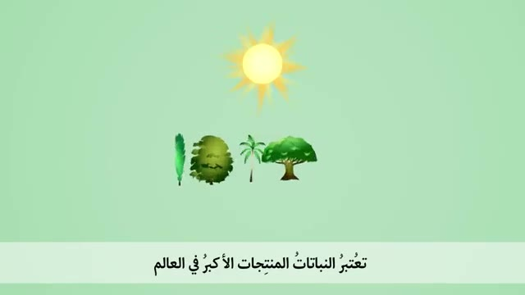
الأولى — مبادئ علم البيئة
انتقال الطاقة في النظام البيئي (١)
....... / ....... / ٢٠٢٦
الاثنين
٢ د
▶ شاهِد وفكّر
١. أتتبّع مسار الطاقة من الشمس.
٢. أوضّح كيف تصنع المنتِجات غذاءها.
٣. أميّز ذاتي التغذية من غيريّه.
ركّزا أثناء المشاهدة: من أين تحصل النباتات على طاقتها؟
◆ بعد المشاهدة: همسة سريعة مع زميلك — ماذا سمعت عن المنتِجات؟
Notes:
مدة المقطع ٣١ ثانية. شغّله مرة واحدة.
اطلب همسة ثنائية ١٥ ثانية فقط قبل الانتقال.

Slide 6
الأولى — مبادئ علم البيئة
انتقال الطاقة في النظام البيئي (١)
....... / ....... / ٢٠٢٦
الاثنين
١ د
◎ هدف الدرس
١. أتتبّع مسار الطاقة من الشمس.
٢. أوضّح كيف تصنع المنتِجات غذاءها.
٣. أميّز ذاتي التغذية من غيريّه.
أن أتتبّع مسار الطاقة في النظام البيئي، وأميّز بين الكائنات ذاتية التغذية وغيريّة التغذية.
✓ في نهاية الحصة سأكون قادرًا على تحقيق هذا الهدف بنفسي
Notes:
اقرأ الهدف بصوت واضح واطلب من أحد الطلاب إعادة صياغته بلغته.
اربط الهدف بما سبق دراسته في القسم الأول.

Slide 7
الأولى — مبادئ علم البيئة
انتقال الطاقة في النظام البيئي (١)
....... / ....... / ٢٠٢٦
الاثنين
١ د
◈ نواتج التعلم
١. أتتبّع مسار الطاقة من الشمس.
٢. أوضّح كيف تصنع المنتِجات غذاءها.
٣. أميّز ذاتي التغذية من غيريّه.
ثلاثة نواتج فقط — نقيس كلّ ناتج فور الانتهاء منه
3. أميّز وأصنّف
2. أوضّح صناعة الغذاء
1. أتتبّع مسار الطاقة
ذاتي التغذية / غير ذاتي التغذية.
أعطي مثالًا لكلٍّ منهما.
البناء الضوئي.
التخليق الكيميائي.
أحدّد مصدر الطاقة الأول.
أرسم اتجاه انتقالها في النظام البيئي.
Notes:
اعرض النواتج الثلاثة ثم ثبّتها في السبورة طوال الحصة.
بعد كل ناتج سيُجرى تقييم قصير يقيس تحقّقه.

Slide 8
الأولى — مبادئ علم البيئة
انتقال الطاقة في النظام البيئي (١)
....... / ....... / ٢٠٢٦
الاثنين
٣ د
◆ المفردات الجديدة
١. أتتبّع مسار الطاقة من الشمس.
٢. أوضّح كيف تصنع المنتِجات غذاءها.
٣. أميّز ذاتي التغذية من غيريّه.
نقرؤها معًا، ثم يشرحها كل طالب لزميله بلغته الخاصة
غير ذاتي التغذية
ذاتي التغذية
الطاقة
Heterotroph
كائن يتغذّى على كائنات أخرى، ويُسمّى المستهلِك.
Autotroph
كائن يصنع غذاءه بنفسه، ويُسمّى المنتِج.
Energy
القدرة على إحداث تغيير؛ لا تفنى ولا تُستحدث.
المنتِجات
التخليق الكيميائي
البناء الضوئي
Producers
الكائنات ذاتية التغذية؛ قاعدة كل نظام بيئي.
Chemosynthesis
صنع الغذاء باستعمال طاقة تفاعلات كيميائية.
Photosynthesis
صنع الغذاء باستعمال طاقة الضوء.
Notes:
اطلب من كل طالب أن يشرح مصطلحين لزميله، ثم يتبادلان.
علّق المصطلحات على جدار الصف (حائط المفردات).

Slide 9
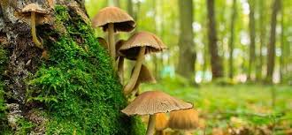
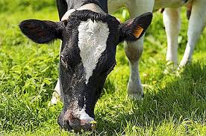
الأولى — مبادئ علم البيئة
انتقال الطاقة في النظام البيئي (١)
....... / ....... / ٢٠٢٦
الاثنين
٥ د
① الناتج الأول: مسار الطاقة في النظام البيئي
١. أتتبّع مسار الطاقة من الشمس.
٢. أوضّح كيف تصنع المنتِجات غذاءها.
٣. أميّز ذاتي التغذية من غيريّه.
المحللات
فطريات وبكتيريا
المستهلكات
حيوانات وإنسان
المنتِجات
نباتات وطحالب
الشمس
المصدر الأول للطاقة
◄ الطاقة تنتقل في اتجاه واحد ولا يُعاد تدويرها — أمّا المواد المغذّية فيُعاد استعمالها
! كل نظام بيئي يحتاج إلى مصدر طاقة مستمرّ وإلّا توقّف
Notes:
أشر إلى اتجاه الأسهم: الطاقة تسير من اليمين إلى اليسار في اتجاه واحد.
اسأل سؤالًا سريعًا: أين موقع الإنسان في هذا المسار؟

Slide 10
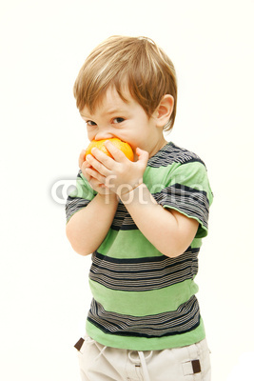
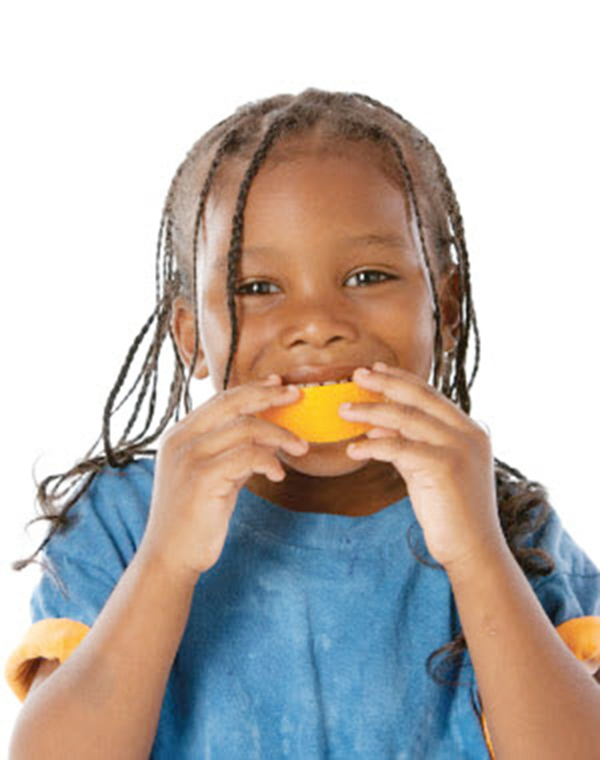
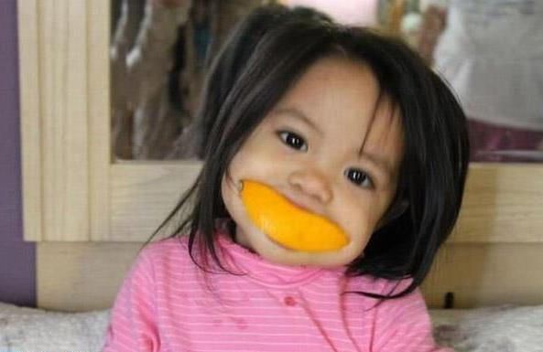

Slide 11
أنواع التغذية
تغذية غير ذاتية
تغذية ذاتية
آكلات النباتات
ضوئية
آكلات اللحوم
آكلات النباتات و اللحوم
كيميائية
الكانسة
المحللات

Slide 13
غير ذاتي التغذية هو الذي يحصل على احتياجاته من الطاقة بالتهام كائنات حية أخرى، وتسمى المستهلكات
آكلات النباتات | آكلات اللحوم | كائنات متنوعة التغذية
هي التي تتغذى على النباتات فقط | هي التي تفترس كائنات أخرى غير ذاتية التغذية | تتغذى على النباتات والحيوانات
البقرة والارنب والجراد | الذئاب والأسود والوشق | الدب والانسان والطائر المحاكي

Slide 14
الأولى — مبادئ علم البيئة
انتقال الطاقة في النظام البيئي (١)
....... / ....... / ٢٠٢٦
الاثنين
٤ د
✎ تقييم الناتج الأول — نشاط ثنائي
١. أتتبّع مسار الطاقة من الشمس.
٢. أوضّح كيف تصنع المنتِجات غذاءها.
٣. أميّز ذاتي التغذية من غيريّه.
يكتب أحدكما الترتيب، ويكتب الآخر التفسير، ثم تتبادلان القراءة
بلوم: تطبيق + تحليل
العمل في ثنائيات — طالبان معًا
المهمّة الثنائية: رتّبا ثم فسّرا
١) رتّبا حسب اتجاه انتقال الطاقة:
طائر — عشب — الشمس — جراد
٢) ماذا يحدث لهذا النظام البيئي لو حُجب ضوء الشمس شهرًا كاملًا؟ ولماذا؟
⏱ ارفعا أيديكما معًا عند الانتهاء — سأمرّ على الثنائيات
Notes:
مرّ بين الثنائيات وسجّل ملاحظاتك في سلّم التقدير.
اختر ثنائيًّا أو اثنين لعرض إجابتهما أمام الصف.

Slide 15
الأولى — مبادئ علم البيئة
انتقال الطاقة في النظام البيئي (١)
....... / ....... / ٢٠٢٦
الاثنين
١ د
✔ الإجابة النموذجية والتغذية الراجعة
١. أتتبّع مسار الطاقة من الشمس.
٢. أوضّح كيف تصنع المنتِجات غذاءها.
٣. أميّز ذاتي التغذية من غيريّه.
نصحّح معًا إجابة الناتج الأول
١) الترتيب الصحيح: الشمس ← عشب ← جراد ← طائر.
٢) تتوقّف المنتِجات عن صنع الغذاء، فتقلّ الطاقة الداخلة إلى النظام البيئي، وتتناقص أعداد المستهلكات تدريجيًّا حتى ينهار النظام.
الفكرة الكبرى: لا يستمرّ أي نظام بيئي دون مصدر طاقة مستمرّ.
★ أحسنتم! صحّحا معًا إجابتكما بالقلم الأخضر
Notes:
اعرض الإجابة بعد أن يكون معظم الثنائيات قد انتهى.
اطلب من كل ثنائي تصحيح إجابته بنفسه — تقييم ذاتي فوري.

Slide 16
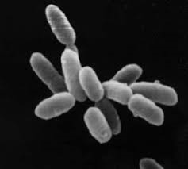
الأولى — مبادئ علم البيئة
انتقال الطاقة في النظام البيئي (١)
....... / ....... / ٢٠٢٦
الاثنين
٥ د
② الناتج الثاني: كيف تصنع الكائنات ذاتية التغذية غذاءها؟
١. أتتبّع مسار الطاقة من الشمس.
٢. أوضّح كيف تصنع المنتِجات غذاءها.
٣. أميّز ذاتي التغذية من غيريّه.
التخليق الكيميائي
البناء الضوئي
تستعمل بكتيريا طاقة تفاعلات كيميائية.
وتصنع غذاءها دون ضوء الشمس.
تستعمل النباتات والطحالب طاقة الضوء.
وتنتج غذاءً (جلوكوز) وأكسجين.
6CO₂ + 6H₂O + Light Energy → C₆H₁₂O₆ + 6O₂
ثاني أكسيد الكربون + الماء + طاقة الضوء ← جلوكوز + أكسجين
Notes:
اكتب المعادلة على السبورة ودع الطلاب يقرؤونها معًا.
شدّد على أن الفطريات ليست ذاتية التغذية رغم أنها تنمو في التربة.

Slide 17
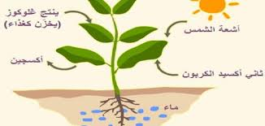
ما المنتجات والمستهلكات في نظام بيئي ما؟
ذاتية التغذية هي التي تنتج غذاءها بنفسها، وتسمى المنتجات الأولية، وهي أساس لكل الأنظمة البيئية لأنها توفر الطاقة لجميع الكائنات الحية الأخرى في النظام البيئي
(بناء ضوئي) تمتص النباتات و الطحالب الطاقة أثناء عملية البناء الضوئي وتستخدمها في تحويل المواد غير العضوية المتمثلة في ثاني أكسيد الكربون والمياه إلى جزيئات عضوية. (بناء كيمائي) في الأماكن حيث لا يتوفر ضوء الشمس، تستخدم بعض أنواع البكتيريا كبريتيد الهيدروجين وثاني أكسيد الكربون لبناء جزيئات عضوية تستخدمها كغذاء.

Slide 18
الأولى — مبادئ علم البيئة
انتقال الطاقة في النظام البيئي (١)
....... / ....... / ٢٠٢٦
الاثنين
٤ د
✎ تقييم الناتج الثاني — نشاط ثنائي
١. أتتبّع مسار الطاقة من الشمس.
٢. أوضّح كيف تصنع المنتِجات غذاءها.
٣. أميّز ذاتي التغذية من غيريّه.
الحل بصوت مسموع لزميلك، والزميل يصحّح ويشجّع
بلوم: فهم + تطبيق
العمل في ثنائيات — طالبان معًا
المهمّة الثنائية: يُكمل أحدكما ويتحقّق الآخر ثم تتبادلان
١) يحتاج البناء الضوئي إلى: ............. و ............. و .............
وينتج: ............. و .............
٢) اذكرا فرقًا واحدًا بين البناء الضوئي والتخليق الكيميائي.
⏱ ارفعا أيديكما معًا عند الانتهاء — سأمرّ على الثنائيات
Notes:
مرّ بين الثنائيات وسجّل ملاحظاتك في سلّم التقدير.
اختر ثنائيًّا أو اثنين لعرض إجابتهما أمام الصف.

Slide 19
الأولى — مبادئ علم البيئة
انتقال الطاقة في النظام البيئي (١)
....... / ....... / ٢٠٢٦
الاثنين
١ د
✔ الإجابة النموذجية والتغذية الراجعة
١. أتتبّع مسار الطاقة من الشمس.
٢. أوضّح كيف تصنع المنتِجات غذاءها.
٣. أميّز ذاتي التغذية من غيريّه.
نصحّح معًا إجابة الناتج الثاني
١) يحتاج إلى: ثاني أكسيد الكربون + الماء + طاقة الضوء. وينتج: الجلوكوز (الغذاء) + الأكسجين.
٢) الفرق: البناء الضوئي يستعمل طاقة الضوء، أمّا التخليق الكيميائي فيستعمل طاقة تفاعلات كيميائية ويحدث في غياب الضوء تمامًا.
كلاهما ينتمي إلى الكائنات ذاتية التغذية؛ لأن كليهما يصنع غذاءه بنفسه.
★ أحسنتم! صحّحا معًا إجابتكما بالقلم الأخضر
Notes:
اعرض الإجابة بعد أن يكون معظم الثنائيات قد انتهى.
اطلب من كل ثنائي تصحيح إجابته بنفسه — تقييم ذاتي فوري.

Slide 20
الأولى — مبادئ علم البيئة
انتقال الطاقة في النظام البيئي (١)
....... / ....... / ٢٠٢٦
الاثنين
٤ د
③ الناتج الثالث: ذاتي التغذية أم غير ذاتي التغذية؟
١. أتتبّع مسار الطاقة من الشمس.
٢. أوضّح كيف تصنع المنتِجات غذاءها.
٣. أميّز ذاتي التغذية من غيريّه.
غيريّة التغذية — المستهلكات
ذاتية التغذية — المنتِجات
لا تصنع غذاءها؛ بل تعتمد على كائنات أخرى.
أمثلة: الإنسان، البقرة، الأسد، الفطريات.
تصنع غذاءها بنفسها؛ وهي قاعدة كل نظام بيئي.
أمثلة: النباتات، الطحالب، البكتيريا الزرقاء.
! تذكّر: الفطر ليس نباتًا ولا يقوم بالبناء الضوئي — فهو غير ذاتي التغذية
Notes:
صحّح الفهم الخاطئ الشائع: كل ما ينمو في التربة ليس بالضرورة منتِجًا.
اربط بما شاهدوه في المقطع.

Slide 21
الأولى — مبادئ علم البيئة
انتقال الطاقة في النظام البيئي (١)
....... / ....... / ٢٠٢٦
الاثنين
٤ د
✎ تقييم الناتج الثالث — نشاط ثنائي
١. أتتبّع مسار الطاقة من الشمس.
٢. أوضّح كيف تصنع المنتِجات غذاءها.
٣. أميّز ذاتي التغذية من غيريّه.
ارسما جدولًا من عمودين: ذاتي التغذية / غير ذاتي التغذية
بلوم: تحليل
العمل في ثنائيات — طالبان معًا
المهمّة الثنائية: صنّفا الكائنات الستّة مع ذكر السبب
طحالب • أسد • شجرة الغاف
فطر عيش الغراب • بكتيريا زرقاء • جمل
⏱ اتفقا على سبب واحد لتصنيف كل كائن قبل أن ترفعا أيديكما
Notes:
مرّ بين الثنائيات وسجّل ملاحظاتك في سلّم التقدير.
اختر ثنائيًّا أو اثنين لعرض إجابتهما أمام الصف.

Slide 22
الأولى — مبادئ علم البيئة
انتقال الطاقة في النظام البيئي (١)
....... / ....... / ٢٠٢٦
الاثنين
١ د
✔ الإجابة النموذجية والتغذية الراجعة
١. أتتبّع مسار الطاقة من الشمس.
٢. أوضّح كيف تصنع المنتِجات غذاءها.
٣. أميّز ذاتي التغذية من غيريّه.
نصحّح معًا إجابة الناتج الثالث
ذاتية التغذية: الطحالب — شجرة الغاف — البكتيريا الزرقاء؛ لأنها تصنع غذاءها بنفسها.
غيريّة التغذية: الأسد — فطر عيش الغراب — الجمل؛ لأنها تحصل على غذائها من كائنات أخرى.
انتبه: عيش الغراب فطر يُحلّل المواد الميتة، فهو غير ذاتي التغذية وليس منتِجًا.
★ أحسنتم! صحّحا معًا إجابتكما بالقلم الأخضر
Notes:
اعرض الإجابة بعد أن يكون معظم الثنائيات قد انتهى.
اطلب من كل ثنائي تصحيح إجابته بنفسه — تقييم ذاتي فوري.

Slide 23
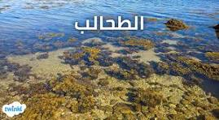
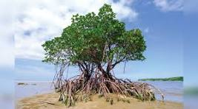
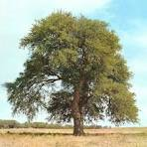
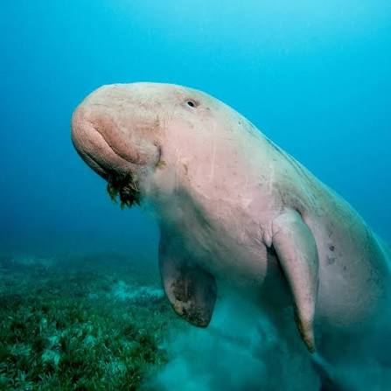
الأولى — مبادئ علم البيئة
انتقال الطاقة في النظام البيئي (١)
....... / ....... / ٢٠٢٦
الاثنين
٢ د
✦ درسنا في بيئة الإمارات
١. أتتبّع مسار الطاقة من الشمس.
٢. أوضّح كيف تصنع المنتِجات غذاءها.
٣. أميّز ذاتي التغذية من غيريّه.
نربط ما تعلّمناه بالبيئة المحلية من حولنا
الطحالب البحرية
أشجار القرم
شجرة الغاف
تنتشر في مياه الخليج العربي.
قاعدة الغذاء في البيئة البحرية.
غذاء بقرة البحر (الأطوم).
تنمو على سواحل أبوظبي وأم القيوين.
منتِجات تحتضن صغار الأسماك.
تُعدّ من أهم الأنظمة البيئية الساحلية.
الشجرة الوطنية لدولة الإمارات.
منتِج رئيس في البيئة الصحراوية.
توفّر الغذاء والظل للكائنات الحيّة.
✦ كل هذه الكائنات ذاتية التغذية — فهي بداية مسار الطاقة في بيئة الإمارات
Notes:
اسأل: من منكم شاهد هذا الكائن في رحلة أو في منطقته؟
اربط الحديث بجهود الدولة في حماية البيئة والتنوّع الحيوي.

Slide 24
الأولى — مبادئ علم البيئة
انتقال الطاقة في النظام البيئي (١)
....... / ....... / ٢٠٢٦
الاثنين
٢ د
◈ الدعم والإثراء
١. أتتبّع مسار الطاقة من الشمس.
٢. أوضّح كيف تصنع المنتِجات غذاءها.
٣. أميّز ذاتي التغذية من غيريّه.
لكل طالب ما يناسبه
إثراء — لمن أنجز مبكرًا
دعم إضافي — لمن يحتاج
• ابحث: كيف تعيش بكتيريا الفتحات الحرارية دون ضوء الشمس؟
• ارسم مسار الطاقة في نظام بيئي بحري في الخليج العربي.
• فسّر: لماذا لا تُعدّ الفطريات منتِجات رغم نموّها في التربة؟
• بطاقات مصوّرة لترتيب مسار الطاقة بالصور بدل الكلمات.
• قائمة المصطلحات مع صورة أمام كل مصطلح.
• زميل مساند يقرأ السؤال بصوت مسموع.
• دقيقة إضافية في كل نشاط ثنائي.
Notes:
وجّه بطاقات الدعم للطلاب الذين لاحظت تعثّرهم أثناء المرور بين الثنائيات.
لأصحاب الهمم: اجلسهم في الصف الأمامي، وامنحهم وقتًا إضافيًّا وبطاقات مصوّرة.

Slide 25
الأولى — مبادئ علم البيئة
انتقال الطاقة في النظام البيئي (١)
....... / ....... / ٢٠٢٦
الاثنين
٢ د
◉ قيّم نفسك
١. أتتبّع مسار الطاقة من الشمس.
٢. أوضّح كيف تصنع المنتِجات غذاءها.
٣. أميّز ذاتي التغذية من غيريّه.
ضع علامة أمام المستوى الذي وصلت إليه في كل ناتج
أحتاج مساعدة
أحتاج تدريبًا
أتقنته تمامًا
ناتج التعلم
أتتبّع مسار الطاقة بدءًا من الشمس.
أوضّح كيف تصنع المنتِجات غذاءها.
أميّز بين ذاتي التغذية وغيريّه.
Notes:
امنح الطلاب دقيقتين للتقييم الذاتي — هذا بند مستقل في استمارة الزيارة.
اجمع الاستمارات لتحديد من يحتاج دعمًا في الحصة القادمة.

Slide 26
الأولى — مبادئ علم البيئة
انتقال الطاقة في النظام البيئي (١)
....... / ....... / ٢٠٢٦
الاثنين
٣ د
▣ بطاقة الخروج
١. أتتبّع مسار الطاقة من الشمس.
٢. أوضّح كيف تصنع المنتِجات غذاءها.
٣. أميّز ذاتي التغذية من غيريّه.
أجب في ورقتك ثم سلّمها لي عند الباب
السؤال الثالث
السؤال الثاني
السؤال الأول
لماذا تُعدّ المنتِجات ضرورية لبقاء المستهلكات؟
سطر واحد فقط.
اذكر مثالًا لكائن ذاتي التغذية، ومثالًا لكائن غير ذاتي التغذية.
مثال واحد لكلٍّ منهما.
ما المصدر الأساسي للطاقة في معظم الأنظمة البيئية؟
كلمة واحدة.
Notes:
بطاقة الخروج أداة قياس رئيسة — صحّحها قبل الحصة القادمة.
من يجيب عن سؤالين فأكثر إجابة صحيحة يكون قد حقّق نواتج الحصة.

Slide 27
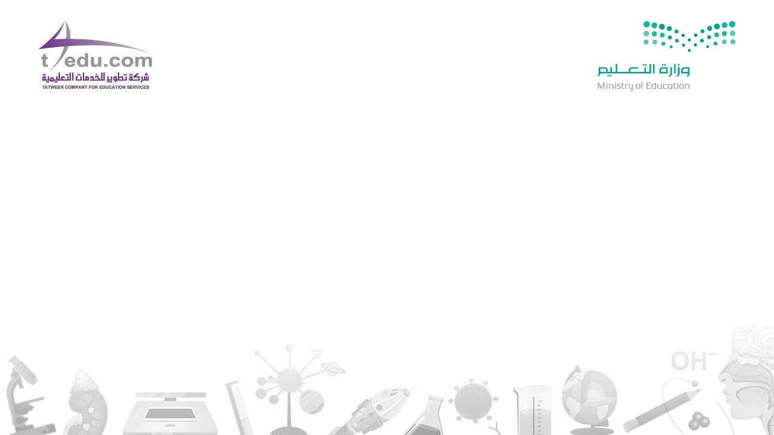
انتقال الطاقة في النظام البيئي

Slide 28
الأولى — مبادئ علم البيئة
انتقال الطاقة في النظام البيئي (١)
....... / ....... / ٢٠٢٦
الاثنين
١ د
✦ الواجب المنزلي وختام الحصة
١. أتتبّع مسار الطاقة من الشمس.
٢. أوضّح كيف تصنع المنتِجات غذاءها.
٣. أميّز ذاتي التغذية من غيريّه.
في الحصة القادمة
الواجب المنزلي
أنواع المستهلكات:
مَن يأكل ماذا؟ ودور المحللات
• حلّ سؤالَي المراجعة (١) و(٣) من القسم الثاني في الكتاب.
• أحضر صورة لكائن ذاتي التغذية من بيئة الإمارات.
★ أحسنتم اليوم — إلى لقاء قادم
Notes:
اشكر الثنائيات المتميّزة بالاسم — التحفيز بند في استمارة الزيارة.
ذكّرهم بموعد تسليم الواجب.

